Slide 1
Θεατρικές Εφαρμογές και Διδακτική της Φυσικής Ι
Ενότητα 2: Παράλληλες θεωρητικές και εργαστηριακές προσεγγίσεις των τεχνικών και της δομής του κουκλοθέατρου, της κινούμενης εικόνας και ενός θέματος από τις φυσικές επιστήμες. Μέρος Α’
Αντιγόνη Παρούση - Βασίλης Τσελφές
Σχολή Επιστημών της Αγωγής
Τμήμα Εκπαίδευσης και Αγωγής στην Προσχολική Ηλικία

Slide 2
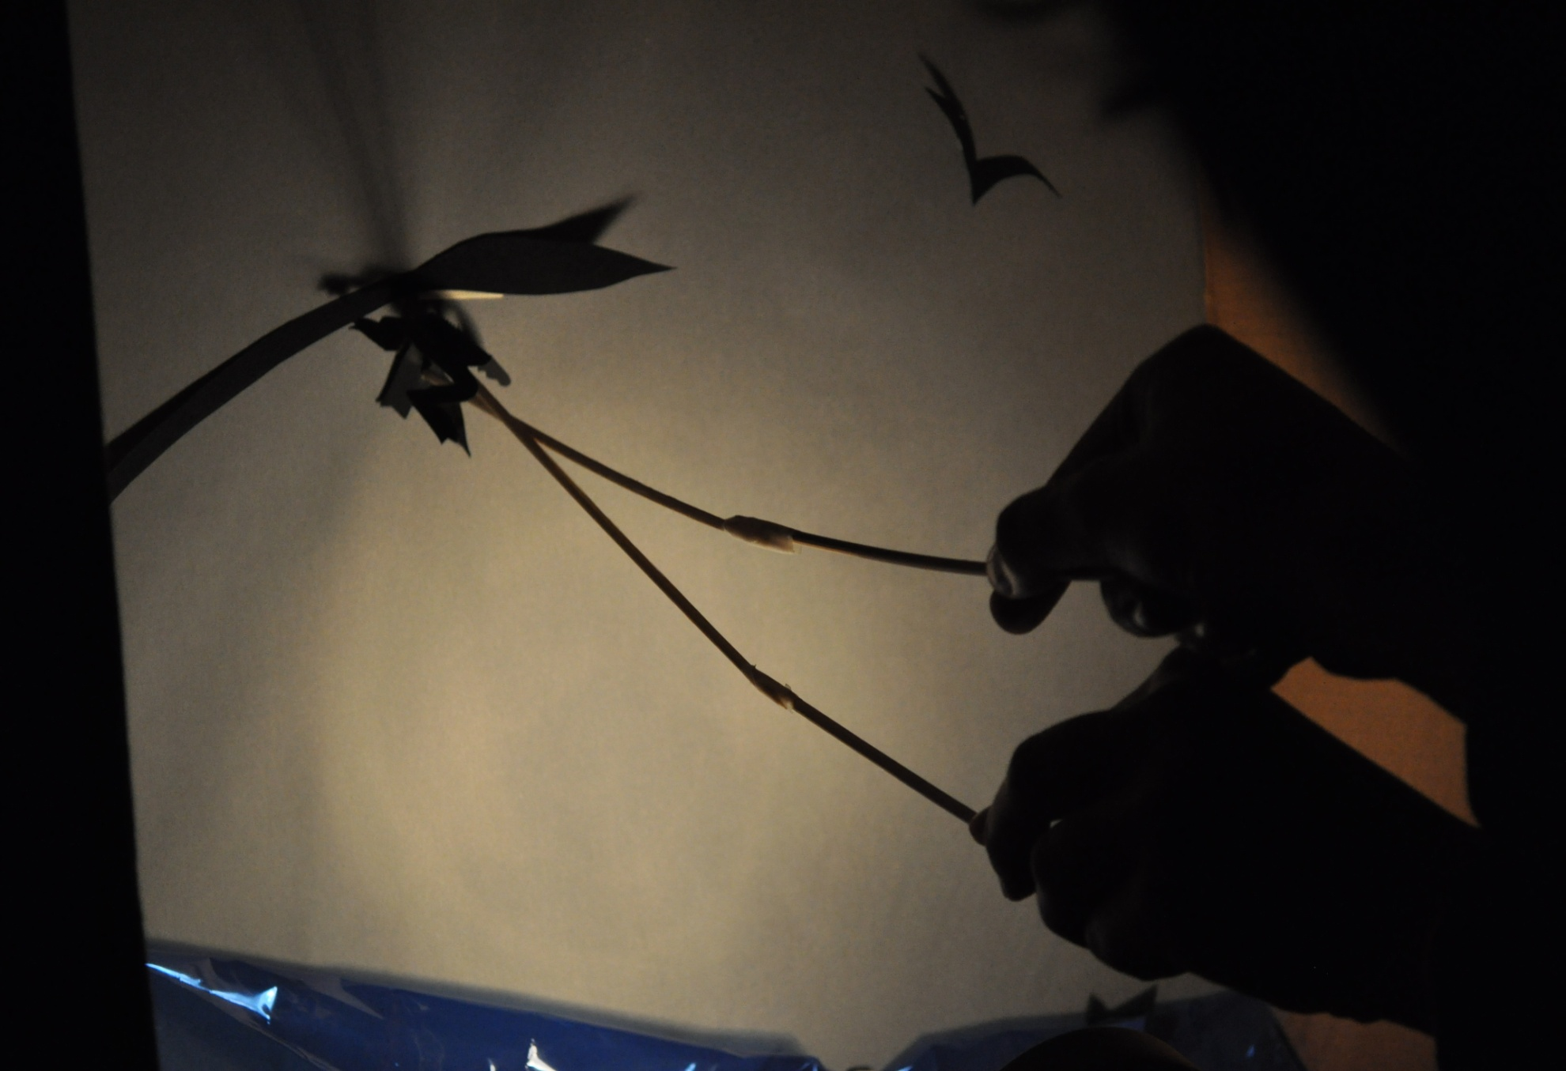
Θεατρικές εφαρμογές και Διδακτική της Φυσικής
Μια διεπιστημονική προσέγγιση θεμάτων της εκπαίδευσης
Αντιγόνη Παρούση
Βασίλης Τσελφές
ΤΕΑΠΗ ΕΚΠΑ

Slide 3
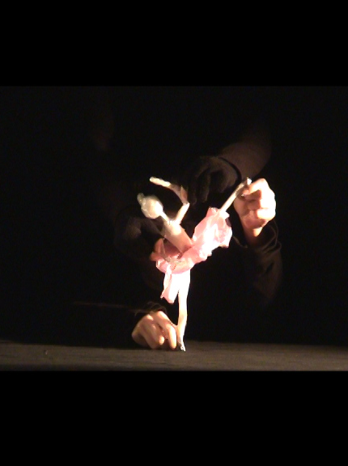
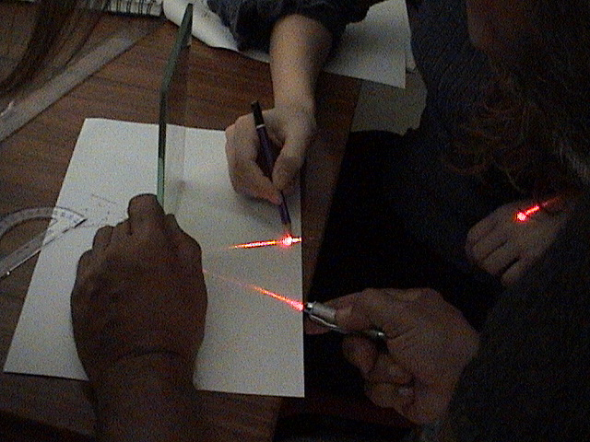
Δύο κουλτούρες
Θέατρο
Επιστήμη
... Οι φοιτητές λατρεύουν τα μαθήματα του κουκλοθέατρου ;
στα μαθήματα διδασκαλίας της επιστήμης οι περισσότεροι φοιτητές έρχονται με φόβο ...
... είναι δυνατόν οι επιστημονικές ιδέες να προβληθούν μέσα από τις δομές του θεάτρου.

Slide 4
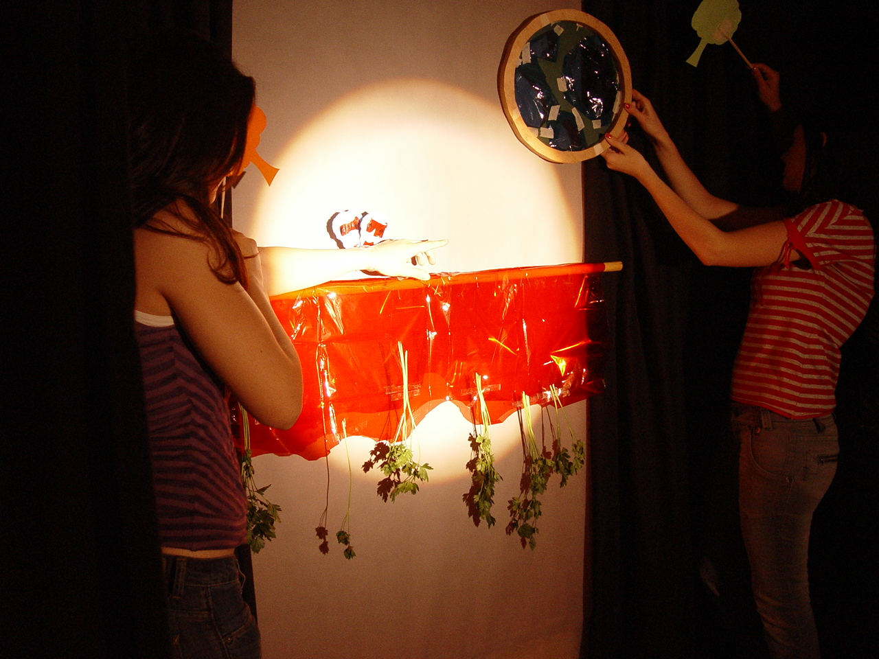
Το κουκλοθέατρο στην εκπαίδευση
… αναβαθμίσουμε την αισθητική της παιδαγωγικής παράδοσης
Οι επιστήμες στην εκπαίδευση
… εξοικειώνουμε τους φοιτηές μας με τις αφηρημένες επιστημονικές ιδέες και οντότητες

Slide 5
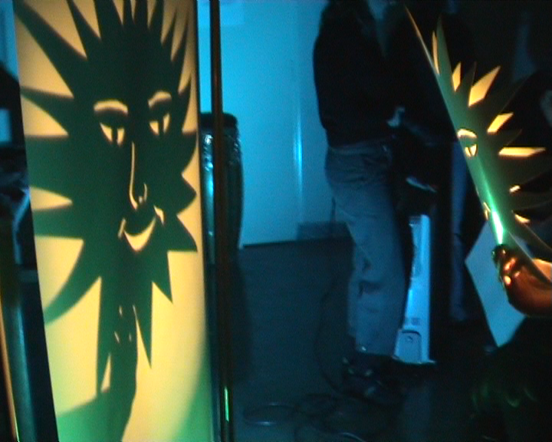
Η περίπτωση του φωτός Ι
Με βάση εργαστήρια
Φυσικής και Θεάτρου
2004-2005

Slide 6
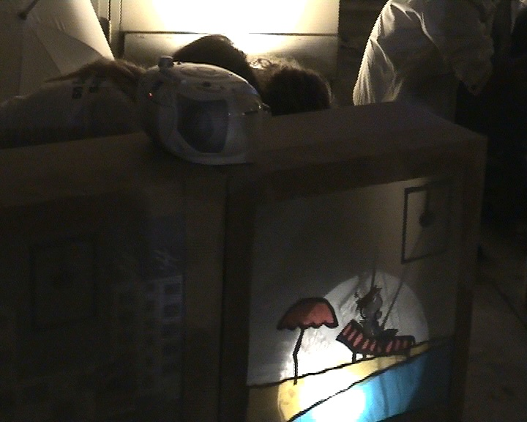
Η περίπτωση του φωτός II:
Ιδέες για το φως επιλλεγμένες από την ιστορία των επιστημών
13 Ιδέες για το φως
από τον Πλάτωνα μέχρι τον Feynmann
2006

Slide 7
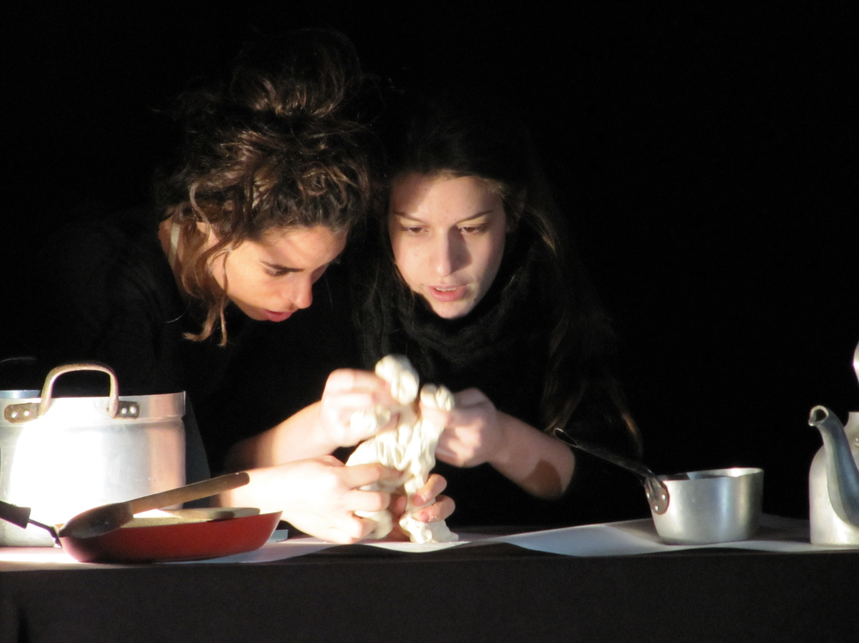
Τα πειράματα επίδειξης ως θεατρικά γεγονότα
Notes:
Οι φοιτητές ως δάσκαλοι φρόντιζαν να κρύβουν στην «παράστασή» τους όσα γεγονότα δεν ταίριαζαν με τις θεωρητικές προσδοκίες τους˙ ως performers παρουσίαζαν τα πειράματα σαν ταχυδακτυλουργίες˙ και ως χειριστές παρουσίαζαν περιγραφές από τις οποίες απουσίαζαν τα βασικά στοιχεία της αφήγησης.

Slide 8
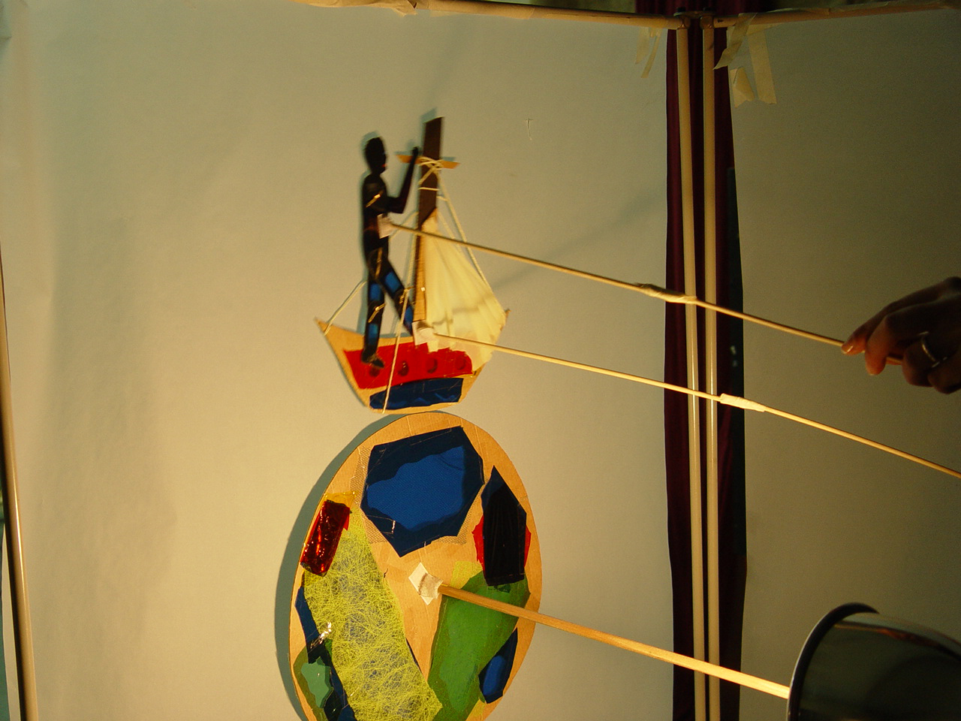
Η περίπτωση του Γαλιλαίου
2007 & 2008
Φωτογραφία.
Notes:
Στις προσπάθειες αυτές ασχοληθήκαμε με την περίπτωση του Γαλιλαίου (Τσελφές & Παρούση 2007). Ψάξαμε για καλογραμμένα κείμενα επιστήμης που θα μπορούσαν να συνυπάρξουν με τη λάμψη του θεάτρου χωρίς να καταρρακωθούν. Όσο κι αν φαίνεται απίστευτο, τα πρώτα τέτοια κείμενα τα βρήκαμε στις ρίζες της επιστημονικής δραστηριότητας και ήταν αυθεντικά, γραμμένα δηλαδή από τους ίδιους τους δημιουργούς της επιστήμης και όχι από τους δασκάλους της. Επιλέξαμε ένα από τα καλύτερα: «Διάλογος γύρω από τα δύο σημαντικότερα κοσμικά συστήματα: το Πτολεμαϊκό και το Κοπερνίκειο»
Μέχρι και σήμερα, βιώνουμε τις αλλαγές που προκάλεσε η εμπειρία αυτού του προγράμματος στο δικό μας ερευνητικό και διδακτικό έργο. Αναζητούμε science making stories˙ κείμενα στα οποία οι επιστήμονες παρουσιάζουν τα πάθη και τα λάθη που τους οδήγησαν στις ιδέες τους και συνεχίζουμε.

Slide 9
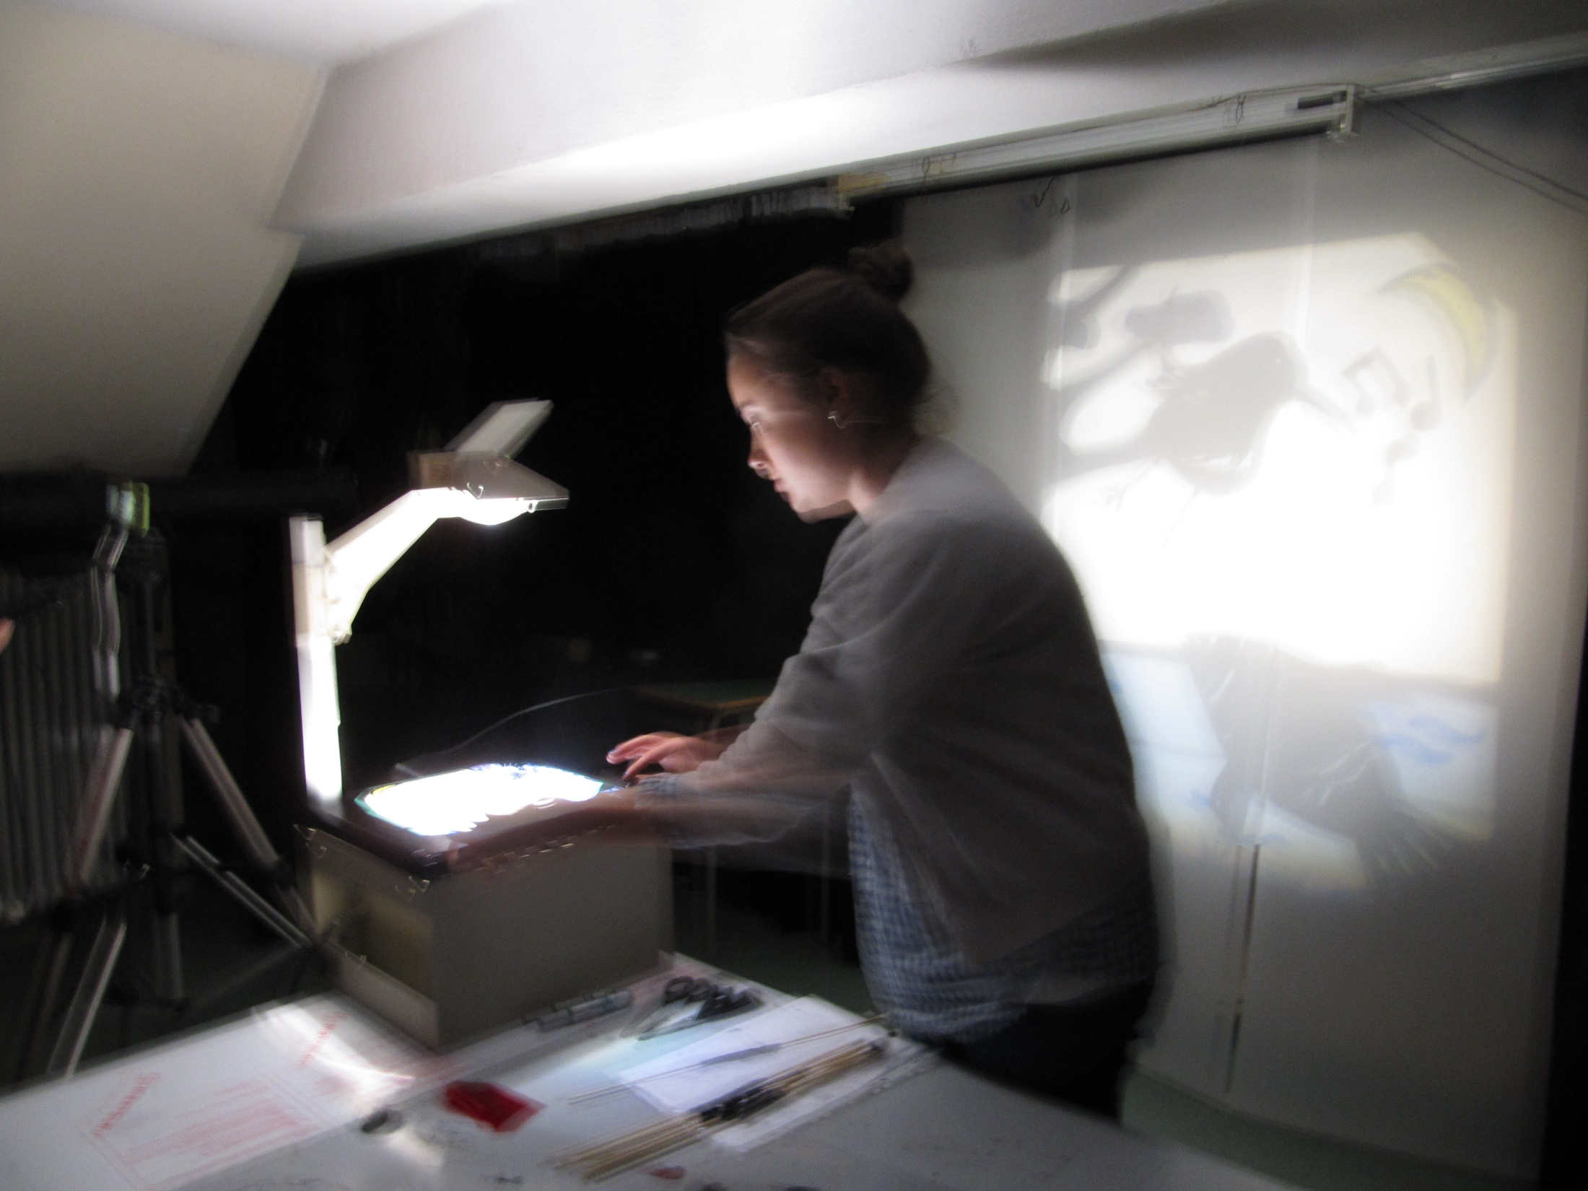
Animation
με βάση τους στόχους
των αναλυτικών προγραμμάτων των φυσικών επιστημών
Notes:
μια πρώτη σειρά, στήνοντας σενάρια για το θέατρο σκιών, κάτι που μας έφερε κοντά στο να δοκιμάσουν οι φοιτήτριες τις τεχνικές της κινούμενης εικόνας, (Animfest 2011) και τα προγράμματα της Σκωτίας πάνω στα οποία έδωσαν και την τελική τους παράσταση.

Slide 10
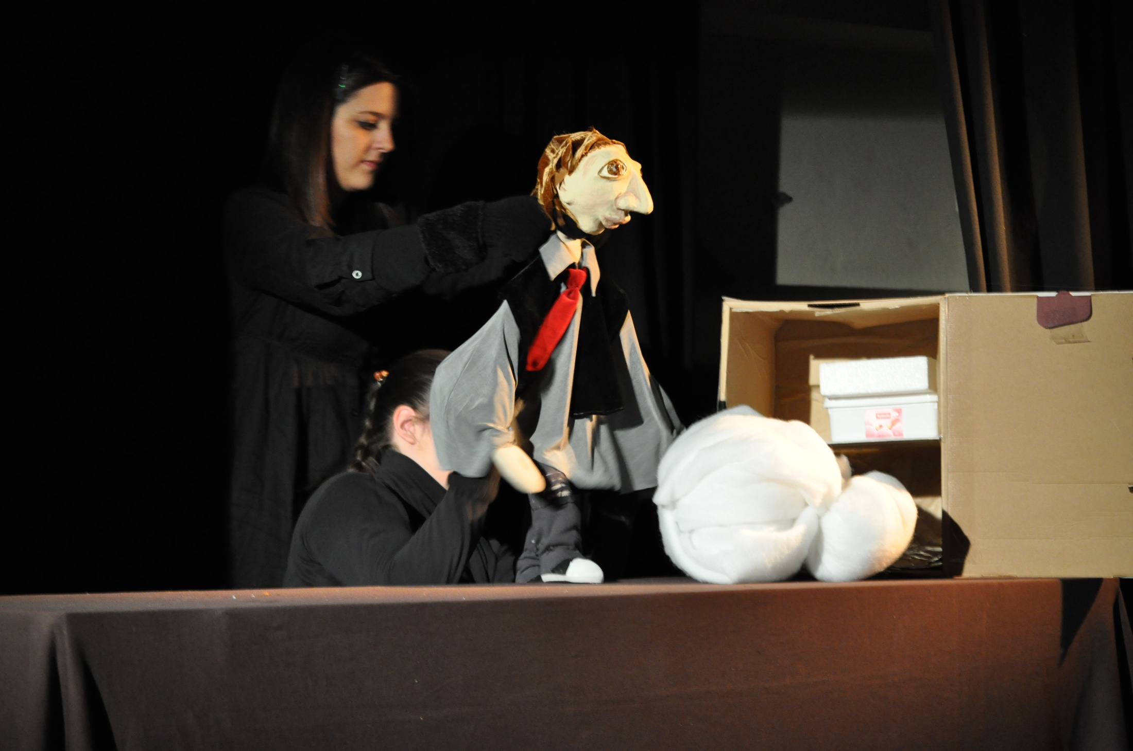
Notes:
Η δουλειά, που είχαν να κάνουν οι φοιτήτριες, χωρισμένες σε ομάδες, ήταν να εντάξουν τις επιστημονικές ιδέες που βάζει ως μαθησιακούς στόχους ένα πρόγραμμα σπουδών σε θεατρικές αφηγήσεις/σπουδές και να τις αναπτύξουν, επιλέγοντας μια τεχνική του κουκλοθέατρου. Στη βάση της διδακτικής υπόθεσης ότι τα παιδιά της προσχολικής ηλικίας μπορούν να ενοιολογήσουν επιστημονικές ιδέες μόνο στο πλαίσιο αφηγηματικών δομών.

Slide 11
Ο Χρόνος
Notes:
Με ερωτήματα όπως το πώς μπορεί να προσεγγιστεί ο χρόνος; Τι έναυσμα μπορούμε να δώσουμε σε μια ομάδα παιδιών ή και ενηλίκων ώστε να αποδώσουν τη δική τους σκέψη ή αίσθηση για το φαινόμενο του χρόνου ξεκίνησε η δουλειά με τους φοιτητές μας. Ο στόχος μας ήταν μέσα από μια σειρά εργαστηρίων να στηθούν αφηγήσεις, σενάρια που θα προβάλλουν μια δράση/ όψη του αντικειμένου συνδεδεμένη με κάποιο/ α χαρακτηριστικό/ ά του χρόνου. Οι τελικές σπουδές των ομάδων αποτέλεσαν τον κορμό της τελικής παράστασης η οποία κατάφερε να θίξει διαφορετικές όψεις του χρόνου με μια αρκετά μεγάλη ποικιλία τεχνικών.

Slide 12
Νόμοι έναντι σκοπών
Notes:
Στην τελευταία μας δουλειά το 2012-2013 μας απασχόλησαν οι διαφορετικές επιστημονικές και μη παραδόσεις/ κουλτούρες στην αναπαράσταση, κατανόηση και διαχείριση του φυσικού κόσμου. Με αφετηρία ότι όλοι οι άνθρωποι, από την εμπειρία τους και από τη συνύπαρξη και επικοινωνία τους στο πλαίσιο κάποιων κοινοτήτων, συγκροτούν μια τουλάχιστον «εικόνα»/ «κοσμοθεωρία» για το πώς είναι και πως λειτουργεί η «φύση»/ ο φυσικός κόσμος/ ο κόσμος.
Έτσι λοιπόν επεξεργαστήκαμε στο κοινό μάθημα μας, το ζήτημα της αναπαράστασης των κεντρικών ιδεών που κρύβονται πίσω από τις κοσμοθεωρήσεις (παραδοσιακές και επιστημονικές).
Οι φοιτήτριές μας κλίθηκαν να κατασκευάσουν θεατρικές σπουδές που αναπαριστούν δράματα σε φανταστικούς κόσμους. Κόσμους που μπορεί σύμφωνα με τις παραδοσιακές κοσμοθεωρήσεις να κατευθύνονται από κάποιον σκοπό (ο οποίος τους βάζει σε λειτουργία) ή από κάποιον ή κάποιους νόμους, σύμφωνα με τις κλασικές επιστημονικές κοσμοθεωρήσεις ή από κάποιες εντάσεις σύμφωνα με τις νεότερες επιστημονικές επίσης κοσμοθεωρήσεις.

Slide 13
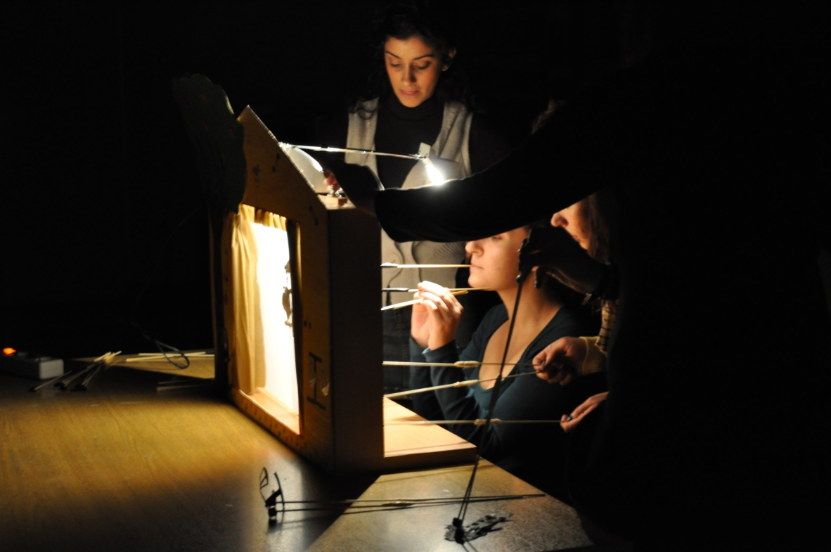
... και συνεχίζουμε
Notes:
We like this job and we continue ...

Slide 14
Τέλος

Slide 15
Χρηματοδότηση
Το παρόν εκπαιδευτικό υλικό έχει αναπτυχθεί στο πλαίσιο του εκπαιδευτικού έργου του διδάσκοντα.
Το έργο «Ανοικτά Ακαδημαϊκά Μαθήματα στο Πανεπιστήμιο Αθηνών» έχει χρηματοδοτήσει μόνο την αναδιαμόρφωση του εκπαιδευτικού υλικού.
Το έργο υλοποιείται στο πλαίσιο του Επιχειρησιακού Προγράμματος «Εκπαίδευση και Δια Βίου Μάθηση» και συγχρηματοδοτείται από την Ευρωπαϊκή Ένωση (Ευρωπαϊκό Κοινωνικό Ταμείο) και από εθνικούς πόρους.

Slide 16
ΣημειΩματα

Slide 17
Σημείωμα Ιστορικού Εκδόσεων Έργου
Το παρόν έργο αποτελεί την έκδοση 1.0.
Έχουν προηγηθεί οι κάτωθι εκδόσεις:
Έκδοση διαθέσιμη εδώ.

Slide 18
Σημείωμα Αναφοράς
Copyright Εθνικόν και Καποδιστριακόν Πανεπιστήμιον Αθηνών, Αντιγόνη Παρούση και Βασίλης Τσελφές 2015. Αντιγόνη Παρούση και Βασίλης Τσελφές. «Θεατρικές Εφαρμογές και Διδακτική της Φυσικής Ι - Ενότητα 2: Παράλληλες θεωρητικές και εργαστηριακές προσεγγίσεις των τεχνικών και της δομής του κουκλοθέατρου, της κινούμενης εικόνας και ενός θέματος από τις φυσικές επιστήμες. Μέρος Α’». Έκδοση: 1.0. Αθήνα 2015. Διαθέσιμο από τη δικτυακή διεύθυνση: http://opencourses.uoa.gr/courses/ECD6/

Slide 19
Σημείωμα Αδειοδότησης
Το παρόν υλικό διατίθεται με τους όρους της άδειας χρήσης Creative Commons Αναφορά, Μη Εμπορική Χρήση Παρόμοια Διανομή 4.0 [1] ή μεταγενέστερη, Διεθνής Έκδοση. Εξαιρούνται τα αυτοτελή έργα τρίτων π.χ. φωτογραφίες, διαγράμματα κ.λ.π., τα οποία εμπεριέχονται σε αυτό και τα οποία αναφέρονται μαζί με τους όρους χρήσης τους στο «Σημείωμα Χρήσης Έργων Τρίτων».
[1] http://creativecommons.org/licenses/by-nc-sa/4.0/
Ως Μη Εμπορική ορίζεται η χρήση:
που δεν περιλαμβάνει άμεσο ή έμμεσο οικονομικό όφελος από την χρήση του έργου, για το διανομέα του έργου και αδειοδόχο
που δεν περιλαμβάνει οικονομική συναλλαγή ως προϋπόθεση για τη χρήση ή πρόσβαση στο έργο
που δεν προσπορίζει στο διανομέα του έργου και αδειοδόχο έμμεσο οικονομικό όφελος (π.χ. διαφημίσεις) από την προβολή του έργου σε διαδικτυακό τόπο
Ο δικαιούχος μπορεί να παρέχει στον αδειοδόχο ξεχωριστή άδεια να χρησιμοποιεί το έργο για εμπορική χρήση, εφόσον αυτό του ζητηθεί.

Slide 20
Διατήρηση Σημειωμάτων
Οποιαδήποτε αναπαραγωγή ή διασκευή του υλικού θα πρέπει να συμπεριλαμβάνει:
το Σημείωμα Αναφοράς
το Σημείωμα Αδειοδότησης
τη Δήλωση Διατήρησης Σημειωμάτων
το Σημείωμα Χρήσης Έργων Τρίτων (εφόσον υπάρχει)
μαζί με τους συνοδευόμενους υπερσυνδέσμους.

